Slide 1
Java Project 소켓 프로그램을 적용한 게시판 제작
IT 5기 윤재영
Notes:
제목

Slide 2
목차
프로젝트의 구조 1 : 게시판의 구조
프로젝트의 구조 2 : 소켓 통신
상세 구현 코드
프로젝트 리뷰
Notes:
목차

Slide 3
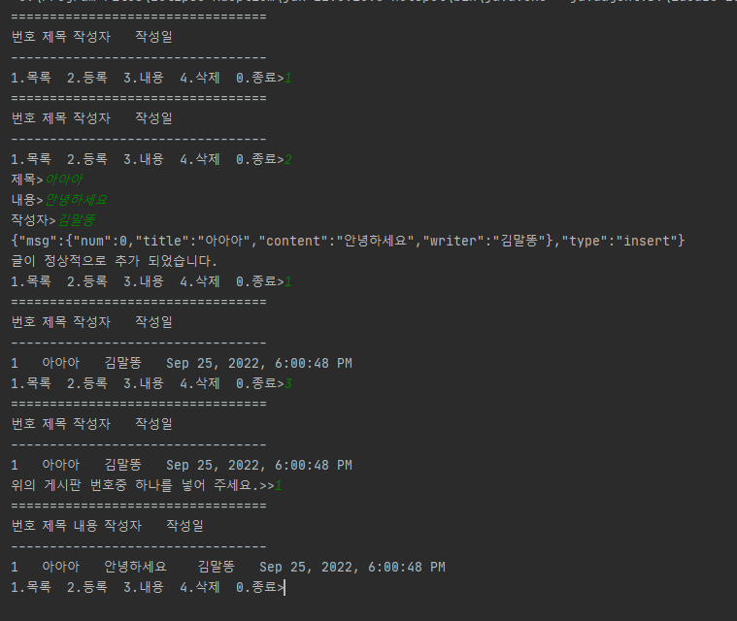
프로젝트의 구조 1 : 게시판의 구조
게시판의 기능
목록 보기, 글 등록하기, 내용 보기,
글 삭제하기, 종료
게시판에 필요한 것
입력받을 스캐너, 게시글을 관리할 리스트
게시글
글 번호, 제목, 작성자, 내용, 날짜
Notes:
처음 올려주신 이미지 보고 필요한 기능을 적어봤다

Slide 4
프로젝트의 구조 1 : 게시판의 구조
Post
게시글을 담을 구조
제목, 작성자, 내용, 날짜 (+getter and setter)
Board
게시판의 기능을 담고 정리
글 등록, 글 내용 보기, 글 목록 보기, 글 삭제
Main
사용자가 실행하는 부분
숫자를 입력받고, 해당하는 숫자에 따라 분기, Board의 함수 실행

Slide 5
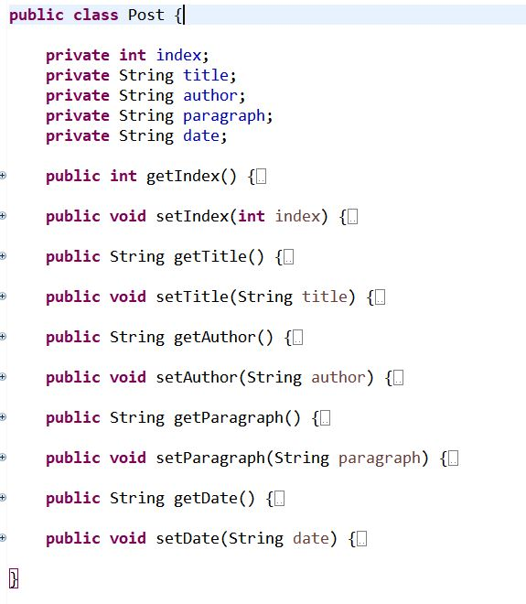
콘솔로 표현한 코드
1. 게시판 글 : 인덱스 번호, 제목, 작성자, 글, 날짜
Notes:
Post 클래스 (게시글에 필요한 index, 제목, 작가, 글, 날짜)

Slide 6
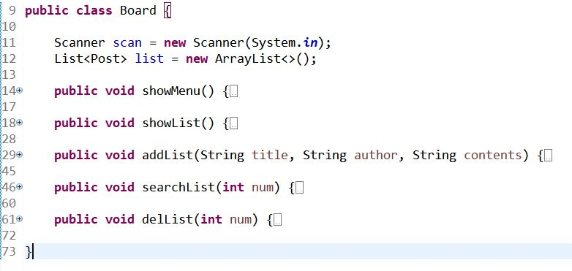
콘솔로 표현한 코드
2. 게시판
- 스캐너, 글을 담을 리스트
- 메뉴 보기, 목록 보기, 글 추가하기, 글 검색하기, 글 삭제하기
Notes:
Board 클래스 : 게시판의 기능을 담았다
Main : 게시판이 돌아가는 곳

Slide 7
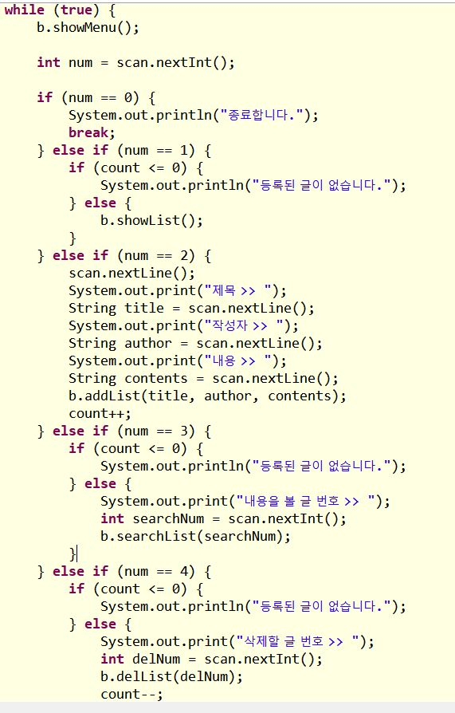
콘솔로 표현한 코드
3. main > 프로그램을 실행하는 부분
- 처음에 메뉴를 보여준다
- 스캐너로 숫자를 입력 받는다
- 숫자를 비교하여 해당하는 기능을 실행한다
(num == 0 종료 / num == 1 목록 보기 / ...)
- 글 추가할 때는 제목, 작성자, 내용도 입력받는다
- 글 검색, 글 삭제 할 때는 번호를 입력받고 실행한다
Notes:
Board 클래스 : 게시판의 기능을 담았다
Main : 게시판이 돌아가는 곳

Slide 8
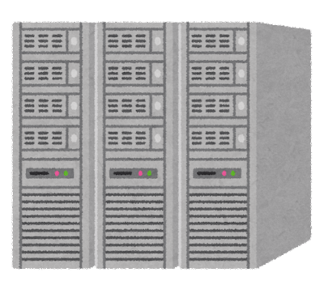

프로젝트의 구조 2 : 소켓 통신
서버에 접속하여
서버가 만든 기능을
실행하는 대상
(클라이언트)
개발자가 만든 코드를
저장해 둔 곳
(서버)

Slide 9
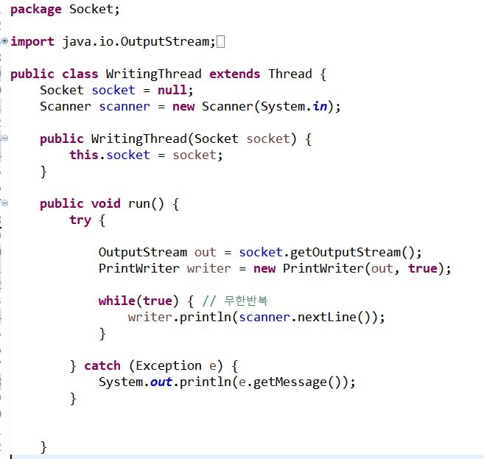
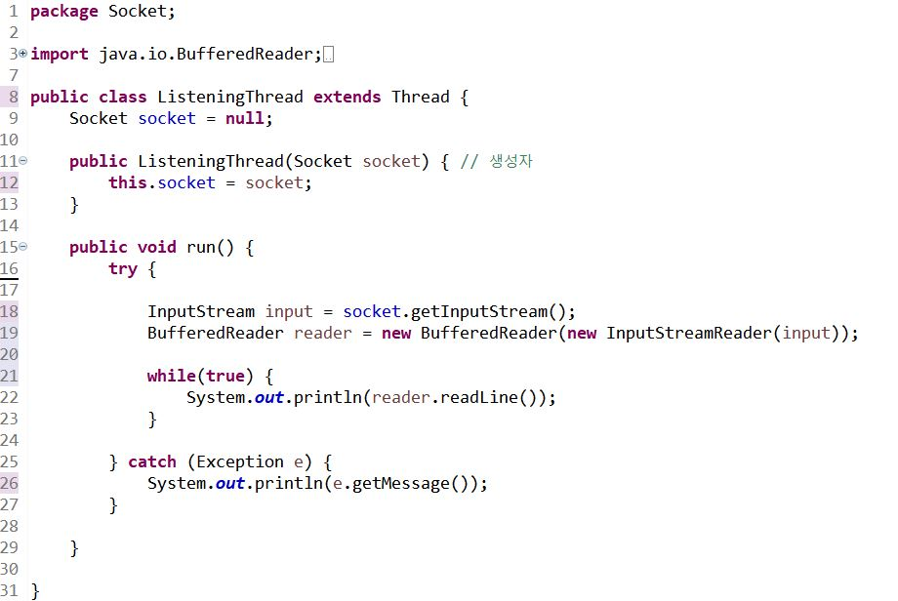
통신 기능을 적용한 코드
Sender
Receiver
Sender(OutputStream / PrintWriter) >> 개행(ln) 전까지 읽고 쓰는 역할
Receiver(InputStream / BufferReader)
Notes:
sender(보내는 입장, writer), receiver(받는 입장, reader)

Slide 10
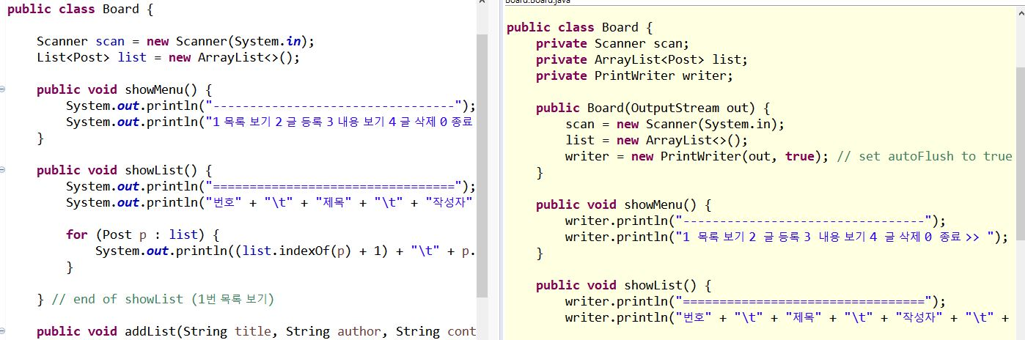
통신 기능을 적용한 코드
기존 게시판 코드
소켓 게시판 코드
Notes:
서버 : 내용이 저장되어있고, 여러 가지 기능이 있다. / 클라이언트 :서버의 것을 보면서 하고 싶은 일 하는 사람
System.out.println 하면 자신의 콘솔에 print되는 것이므로, printwriter가 outputstream 통해서 써준 다음 inputstream 통해서 bufferreader로 읽어와야 한다
기존 콘솔 게시판 코드에서 outputstream 기능을 추가하게 되면서 내용이 많이 바뀌었다.
실행하는 내가 할거 : System.out.println / System.exit 등등
상대방이 할거 ;

Slide 11
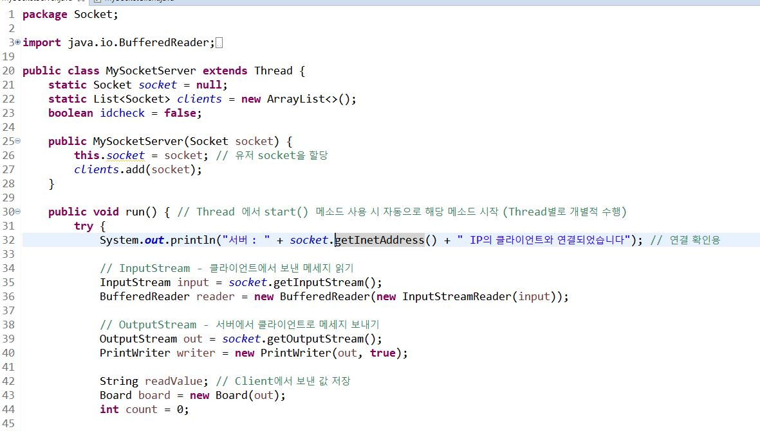
통신 기능을 적용한 코드 (Server 안의 Thread)
Server 프로그램에 게시판 Thread를 만들고 실행
- 소켓 초기화, 사용자를 담을 List<Socket> 생성
- run()에 콘솔 게시판 ProjectMain을
Read/Write 형식으로 바꾸어서 실행
Notes:
소켓 서버 클래스의 스레드로

Slide 12
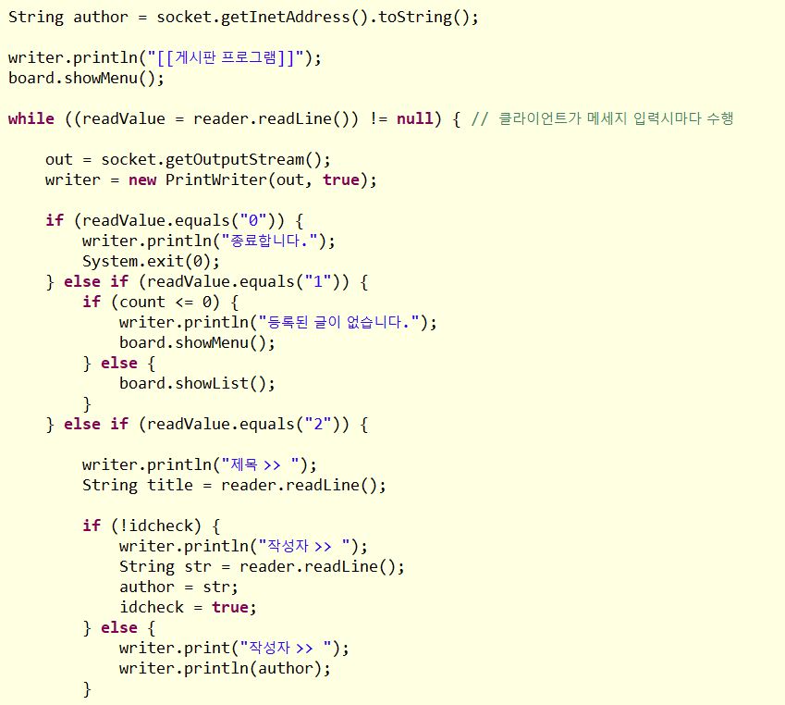
통신 기능을 적용한 코드
Notes:
서버가 writer로 먼저 써준 다음에 클라이언트가 입력을 실행한다.
reader로 읽어온 부분을 readvalue로 담아서 write를 하고 반복한다

Slide 13
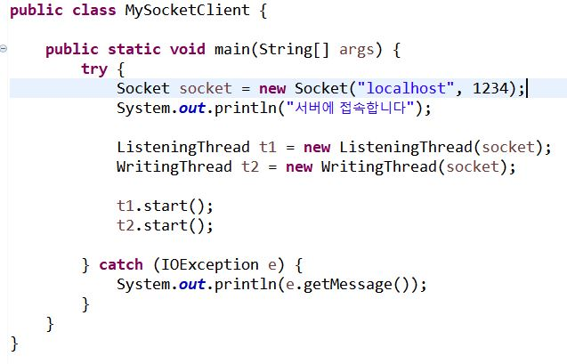
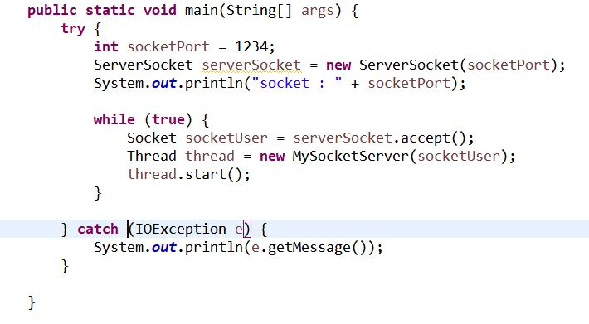
통신 기능을 적용한 코드
Server
Client
Notes:
서버와 클라이언트의 연결

Slide 14
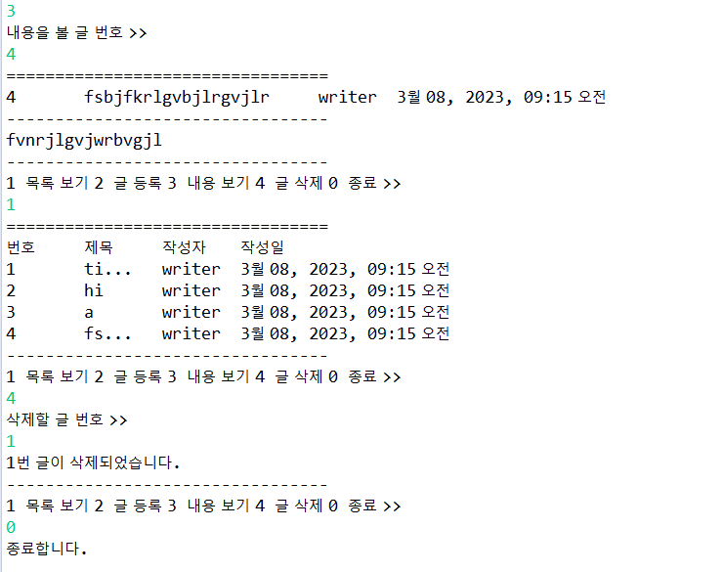
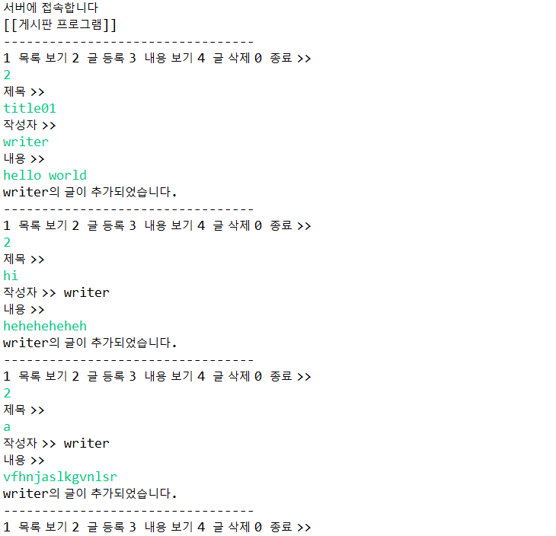
실행 예시 (Client)
Notes:
실행 예시 : 같이 해본다

Slide 15
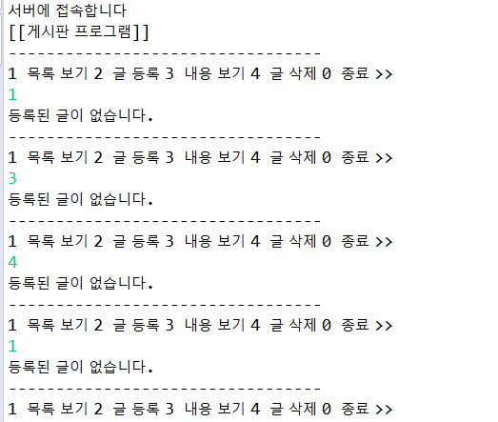
실행 예시 (Client)
Notes:
예외적인 부분도

Slide 16
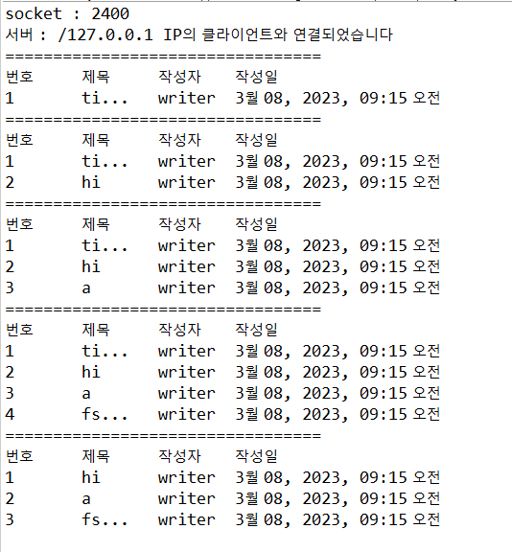
실행 예시 (Server)
원래의 서버는 클라이언트의 연결만 확인했었는데,
피드백을 받고 나서
클라이언트가 글을 올리거나 삭제하게 되었을 때
서버에 등록된 글의 목록도 볼 수 있도록 수정하였다.

Slide 17


프로젝트 리뷰
프로젝트
하기 전...
클라이언트를 기다림
서버에 접속
무슨 동작을 원하는지?
보기! 추가! 삭제! 종료!
Notes:
“클라이언트(작성자)가 제목 내용을 추가, 삭제, 보기 / 서버가 read, write할 것 클라이언트가 write, read할 것”이라고만 생각했는데...

Slide 18


프로젝트 리뷰
프로젝트
진행하면서
서버에 다양한 기능을 준비
스트림으로 클라이언트가
이용할 수 있도록
클라이언트를 기다림
서버에 접속
Notes:
read, write는 단순히 클라이언트와 서버를 연결하는 빨대.
중요한 내용은 서버에 있고, 클라이언트는 접속해서 스트림으로 서버를 빨아먹으면 된다.
(대신 서버에도 빨대를 꽂을 수 있는 구멍이 있어야 빨아먹을 수 있다)
서버 ~ 클라이언트 프로젝트를 하면서 서버 연결과 스트림에 대해 유튜브나 인터넷 자료를 많이 찾아보고 연구했던 시간이었다.

